Slide 1
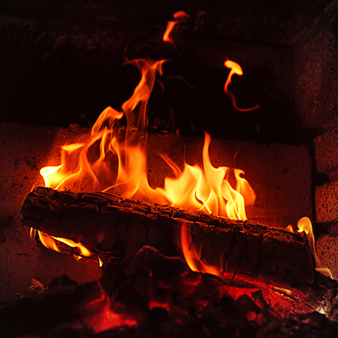
Welcome

Slide 2
মোঃ সাইফুল ইসলাম
সহকারি শিক্ষক
সোনাইমুড়ি উচ্চ বিদ্যালয়
বরুড়া, কুমিল্লা।
মোবাইলঃ ০১৬০৮২৬৪৫০৩
সপ্তম শ্রেণি
বিজ্ঞান
অধ্যায়ঃ ১১-
পারিপার্শ্বিক পরিবর্তন ও বিভিন্ন ঘটনা
তাং- ১৬-০৮-২০২৬ইং

Slide 3
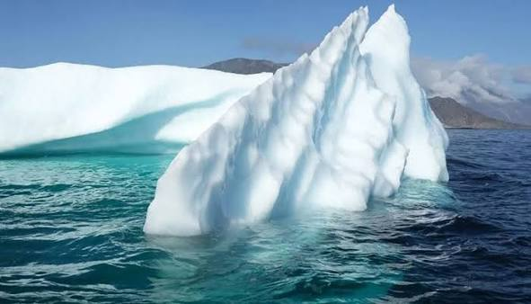
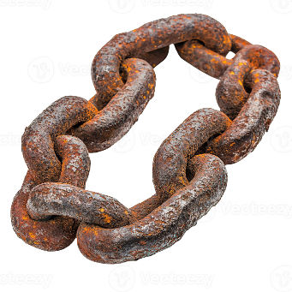

Slide 4
পারিপার্শ্বিক পরিবর্তন ও বিভিন্ন ঘটনা

Slide 5
আজকের পাঠ থেকে আমরা যা শিখব:
ভৌত ও রাসায়নিক পরিবর্তন কী তা বলতে পারব।
আমাদের চারপাশের পরিবর্তনের কারণ ব্যাখ্যা করতে পারব।
মরিচা ধরা এবং এর প্রতিরোধের উপায় জানব।
বায়ুমণ্ডলের পরিবর্তন ও ওজোন স্তর সম্পর্কে ধারণা পাব।

Slide 6
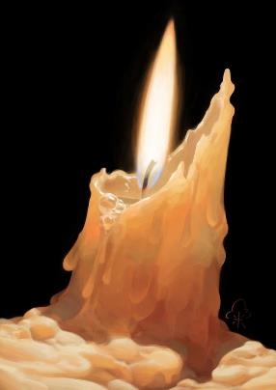
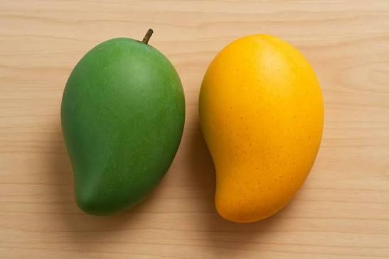
📑 পরিবর্তন কী? (What is Change?)
মূল কথা: প্রকৃতিতে কোনো কিছুই স্থায়ী নয়, সব সময়ই পরিবর্তন ঘটছে।

Slide 7
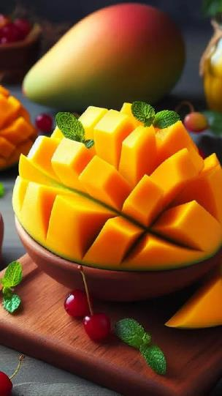
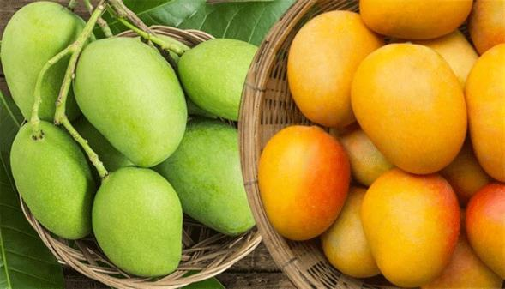
পরিবর্তন দুই প্রকার:
১. ভৌত পরিবর্তন (Physical Change)
২. রাসায়নিক পরিবর্তন (Chemical Change)

Slide 8

📑 স্লাইড ৪: ভৌত পরিবর্তন (Physical Change)
সংজ্ঞা: যে পরিবর্তনে পদার্থের শুধু বাহ্যিক অবস্থার পরিবর্তন হয়, কিন্তু নতুন কোনো পদার্থ তৈরি হয় না।
উদাহরণ: ১.বরফ গলে পানি হওয়া। ২.কাগজ ছিঁড়ে টুকরো করা। ৩. পানি বাষ্পে পরিণত হওয়া।

Slide 9
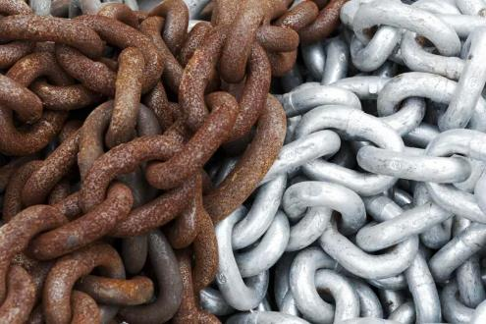
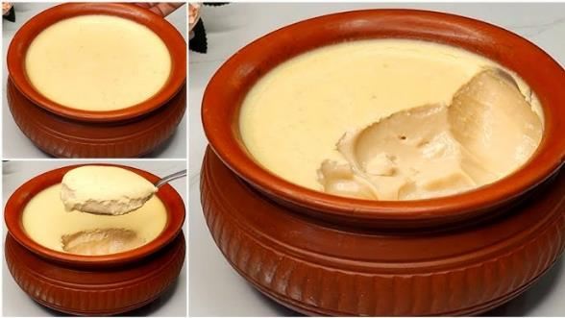
📑 স্লাইড ৫: রাসায়নিক পরিবর্তন (Chemical Change)
সংজ্ঞা: যে পরিবর্তনে এক বা একাধিক পদার্থ সম্পূর্ণ ভিন্ন ধর্মী নতুন পদার্থে পরিণত হয়।
উদাহরণ: ১. লোহায় মরিচা ধরা। ২. দুধ থেকে দই তৈরি হওয়া। ৩. কাঠ বা কাগজ পোড়ানো (ছাই হওয়া)।

Slide 10
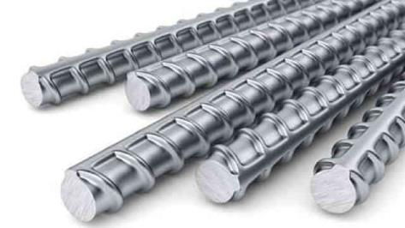
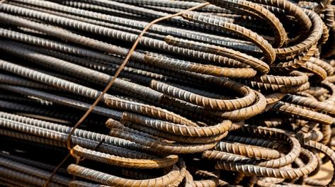
📑 স্লাইড ৬: মরিচা ধরা কী? (Rusting of Iron)
ঘটনা: লোহাকে আর্দ্র বাতাসে রেখে দিলে তার ওপর লালচে-বাদামী রঙের আস্তরণ পড়ে। একে মরিচা বলে।

Slide 11
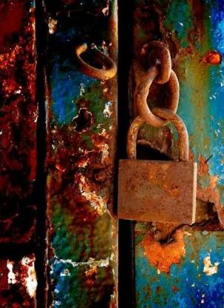
বিক্রিয়া: লোহা + অক্সিজেন + পানি = জলীয় আয়রন অক্সাইড (মরিচা)।
ক্ষতি: মরিচা লোহাকে ক্ষয় করে এবং নষ্ট করে দেয়।

Slide 12
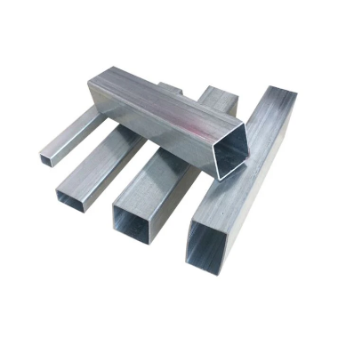
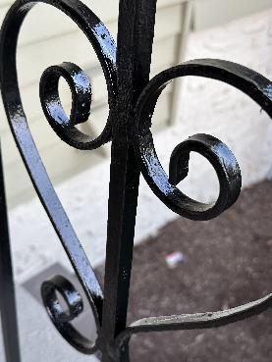
📑 স্লাইড ৭: মরিচা প্রতিরোধের উপায় (Prevention of Rusting)
পেইন্টিং: লোহার ওপর রঙের প্রলেপ দেওয়া।
গ্যালভানাইজিং: লোহার ওপর দস্তা বা জিংকের (Zn) পাতলা প্রলেপ দেওয়া।

Slide 13
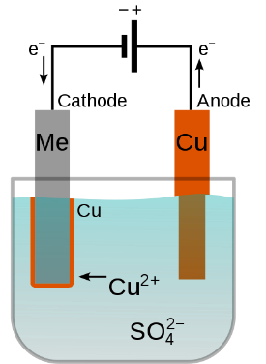
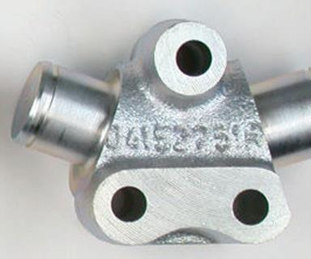
ইলেক্ট্রোপ্লেটিং: তড়িৎ বিশ্লেষণের মাধ্যমে অন্য ধাতুর প্রলেপ দেওয়া।

Slide 14

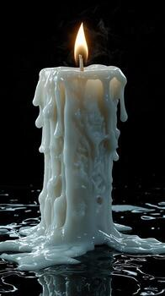
১: মোম পুড়ে কার্বন ডাই-অক্সাইড ও তাপশক্তি তৈরি হওয়া রাসায়নিক পরিবর্তন এবং মোম গলে নিচে জমা হওয়া ভৌত পরিবর্তন।
২: বাতাসে কোনো পদার্থ পুড়ে সম্পূর্ণ নতুন ধর্মী পদার্থ ও তাপশক্তি উৎপন্ন করার এই প্রক্রিয়াকে বিজ্ঞানে দহন বলা হয়।

Slide 15
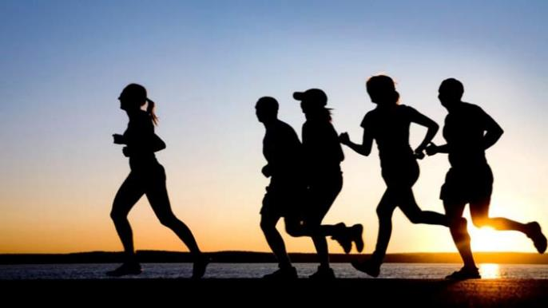
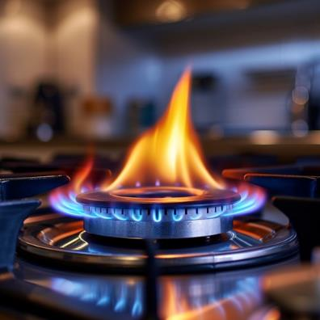
১: রান্নার চুলায় প্রাকৃতিক গ্যাস বা খড়ি পোড়ানো এবং আমাদের দেহের কোষে খাদ্য ভেঙে শক্তি উৎপন্ন হওয়া উভয়ই দহন প্রক্রিয়া।
২: প্রকৃতি এবং জীবদেহে ঘটে যাওয়া এমন প্রতিটি দহন প্রক্রিয়াই মূলত নতুন পদার্থ তৈরির এক একটি রাসায়নিক পরিবর্তন।
সকল দহনই রাসায়নিক পরিবর্তন।

Slide 16
দলীয় কাজ (Group Work)
দল 'ক' (ভৌত দল): তোমাদের চারপাশের ৩টি ভৌত পরিবর্তনের তালিকা তৈরি করো।
দল 'খ' (রাসায়নিক দল): লোহায় মরিচা পড়া কীভাবে রোধ করা যায় তা সংক্ষেপে লেখো।
কুইজ: বরফ গলা কী ধরনের পরিবর্তন? (ক) ভৌত (খ) রাসায়নিক।

Slide 17
মূল্যায়ন
ভৌত পরিবর্তন কাকে বলে?
মরিচা কী?
গ্যালভানাইজিং বলতে কী বোঝায়?
দহন কাকে বলে?
দহনের ফলে কি উৎপন্ন হয়?

Slide 18
বাড়ির কাজ
পরিবেশ ও ধাতব সম্পদের ক্ষয়ক্ষতি রোধে রাসায়নিক পরিবর্তন নিয়ন্ত্রণের উপায়গুলো যুক্তি ও উদাহরণের মাধ্যমে বিশ্লেষণ করো।

Slide 19
Thank you

